Slide 1
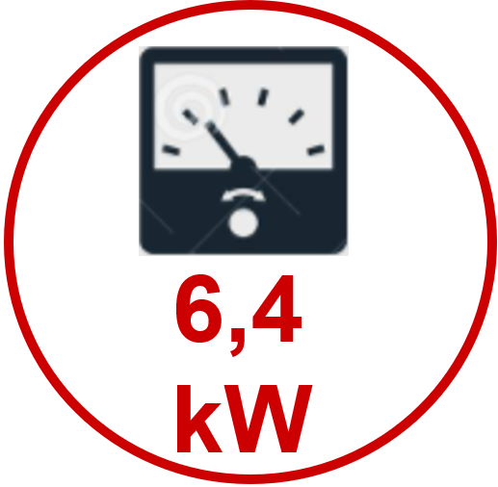
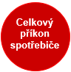
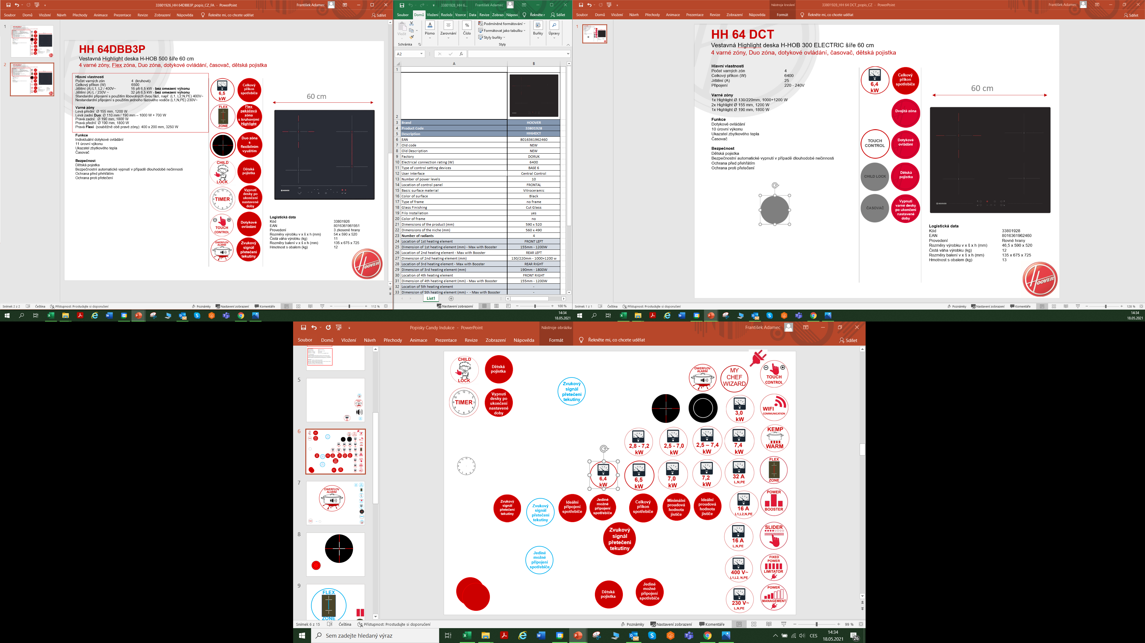
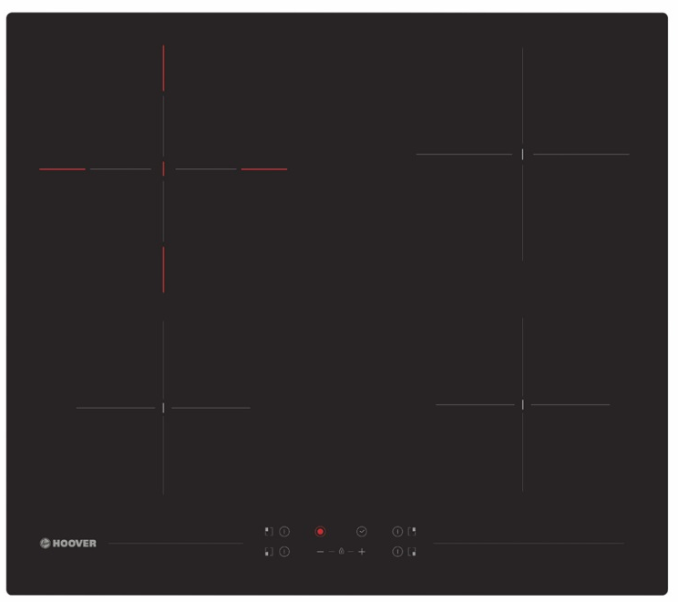
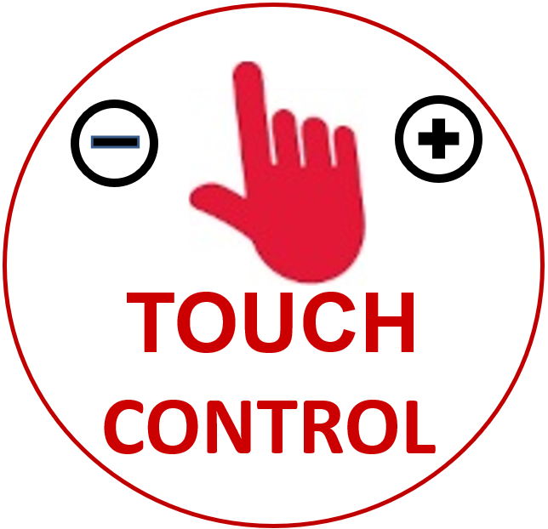
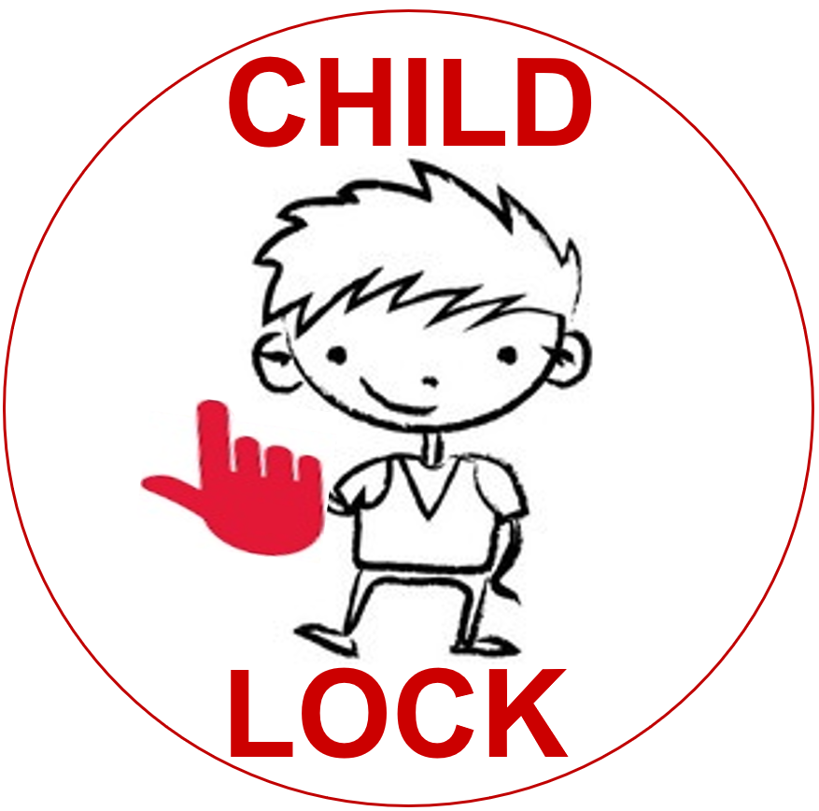
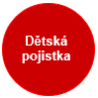
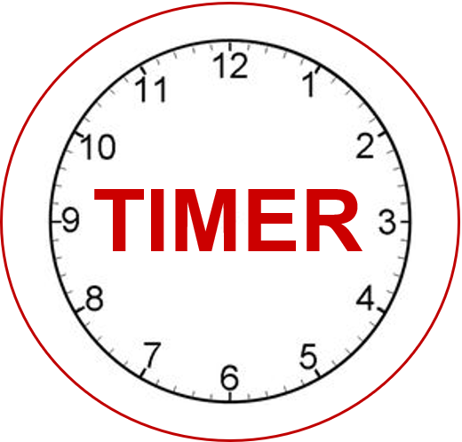
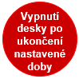
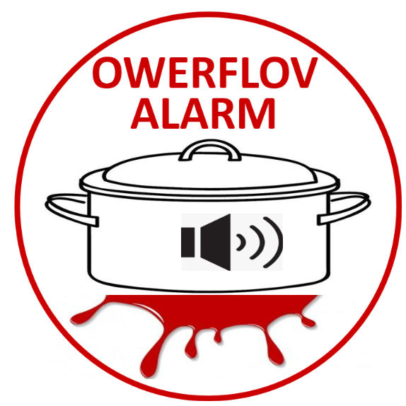
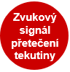

HH 64 DCT
Vestavná Highlight deska H-HOB 300 ELECTRIC šíře 60 cm
4 varné zóny, Duo zóna, dotykové ovládání, časovač, dětská pojistka
Hlavní vlastnosti
Počet varných zón 4 (kruhové)
Celkový příkon (W) 6400
Jištění (A) L1, L2 / 400V~ 16 při 6,4 kW - bez omezení výkonu
Jištění (A) L / 230V ~ 32 při 6,4 kW - bez omezení výkonu
Standardní připojení s použitím libovolných dvou fází, např. (L1, L2,N,PE) 400V~
Nestandardní připojení s použitím jednoho fázového vodiče (L1,N,PE) 230V~
Varné zóny
Levá přední: Ø 155 mm, 1200 W
Levá zadní Duo: Ø 130 mm / 220 mm – 1000 W + 1200 W
Pravá zadní: Ø 190 mm, 1800 W
Pravá přední: Ø 155 mm, 1200 W
Funkce
Centrální dotykové ovládání
10 úrovní výkonu
Ukazatel zbytkového tepla
Časovač
Bezpečnost
Dětská pojistka
Bezpečnostní automatické vypnutí v případě dlouhodobé nečinnosti
Ochrana před přehřátím
Ochrana proti přetečení
60 cm
Dotykové ovládání
Dětská pojistka
Vypnutí varné desky po ukončení nastavené doby
Logistická data
Kód 33801928
EAN 8016361962460
Provedení Rovné hrany
Rozměry výrobku v x š x h (mm) 46,5 x 590 x 520
Čistá váha výrobku (kg) 12
Rozměry balení v x š x h (mm) 135 x 675 x 725
Hmotnost s obalem (kg) 13

